Slide 1
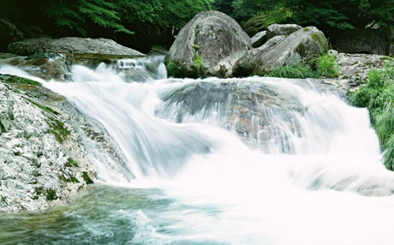
Obilježja voda tekućica
by: Fani Čavić

Slide 2
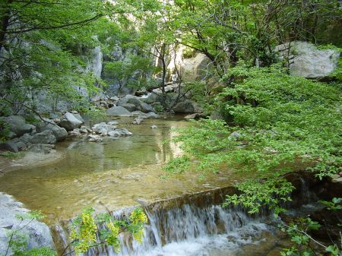
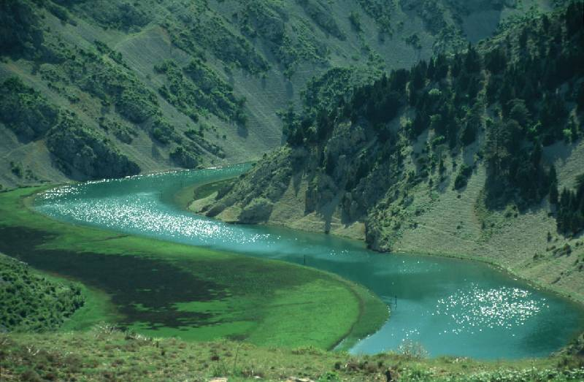
Što su vode tekućice?
vode tekućice su vode koje teku.
potoci
rijeke

Slide 3
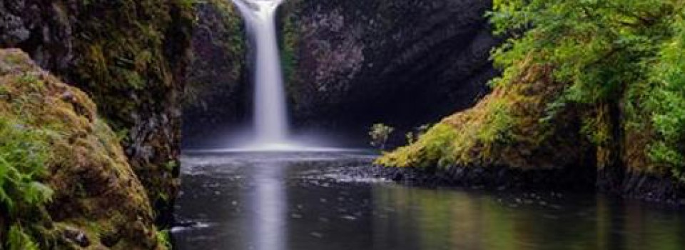
Što je izvor?
Izvor je mjesto gdje izvire potok ili rijeka.

Slide 4
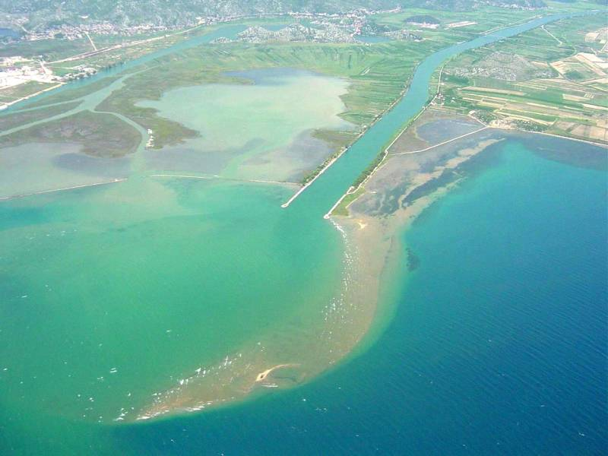
Što je ušće?
Ušće je mjesto gdje se rijeka ulijeva u drugu rijeku,jezero ili more.

Slide 5
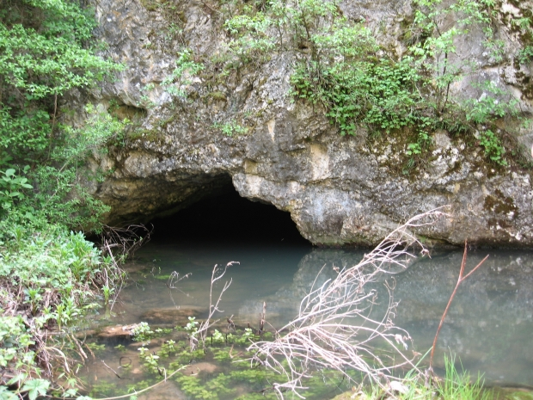
Što su ponornice?
Ponornice su tekućice koje dijelom teku površinom,a dijelom poniru pod zemlju.

Slide 6
KVIZ
1.Što su vode tekućice?
2. Kako ih dijelimo?
3.Nabroji tekućice u svom zavičaju?
4.Iz koje tekućice u našem podneblju uzimamo pitku vodu?

Slide 7
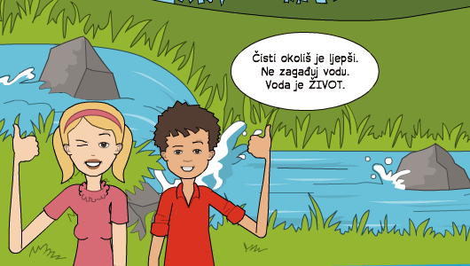
PORUKA!!
NE ZAGAĐUJMO NAŠE TEKUĆICE. ONE SU NAM POTREBNE ZA ŽIVOT!!!

